Slide 2
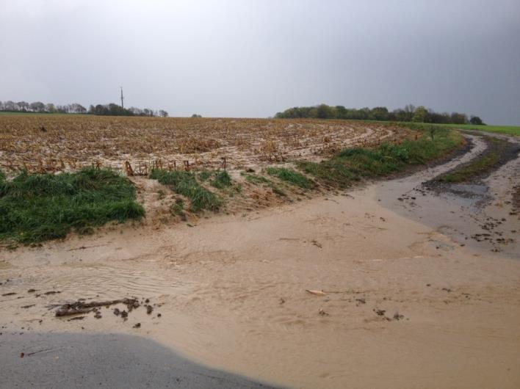
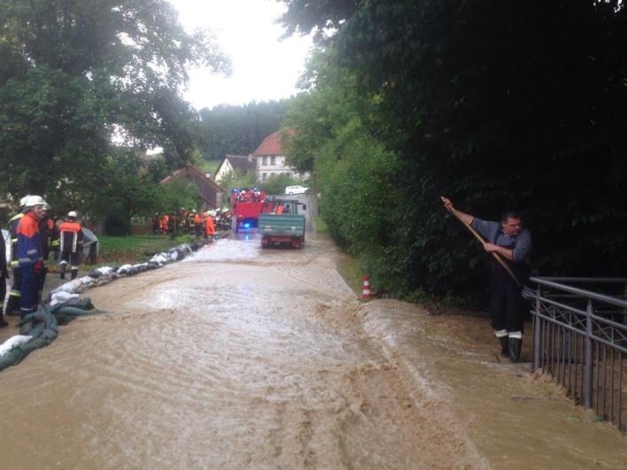
Die Veränderung des Landschaftswasserhaushalts
z. B. lokale Überschwemmungen
Notes:
2
2
2
2
2
2
2

Slide 3
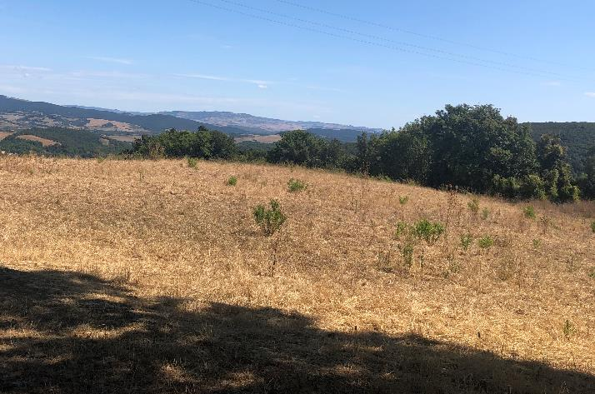
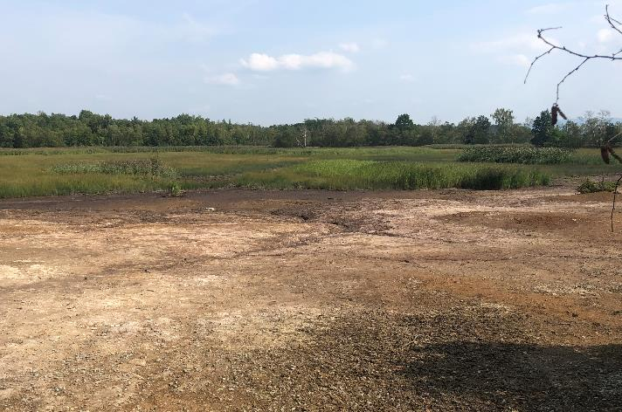
Die Veränderung des Landschaftswasserhaushalts
z. B. Dürre
Notes:
3
3
3
3
3
3
3

Slide 4
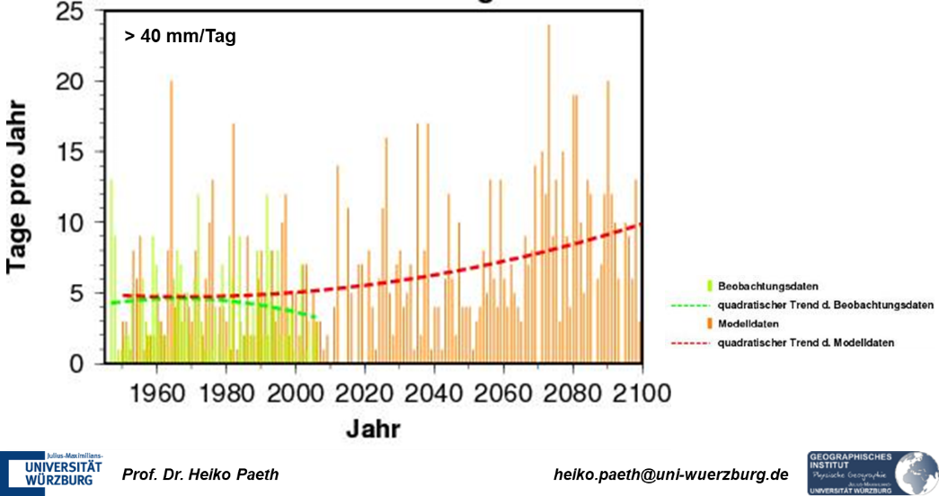
Die Veränderung des Landschaftswasserhaushalts
Ursachen?
Notes:
4
4
4
4
4
4
4

Slide 5

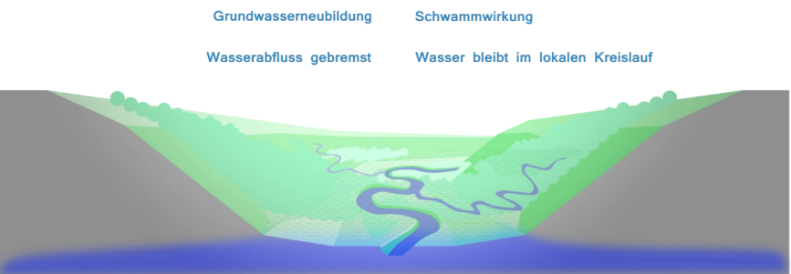
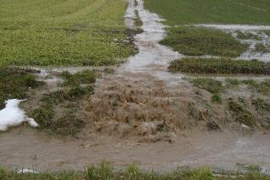
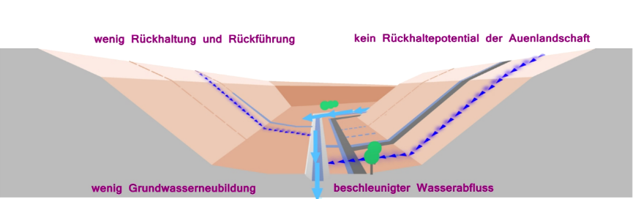
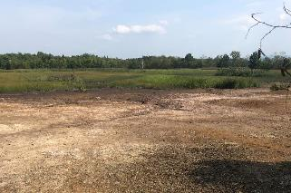
Die Veränderung des Landschaftswasserhaushalts
Ursachen?
Notes:
5
5
5
5
5
5
5

Slide 6

Die Veränderung des Landschaftswasserhaushalts
Ursachen?
Notes:
6
6
6
6
6
6
Aber nicht nur Boden, Stickstoff und Phosphat werden in großen Mengen ausgetragen:
Seit ca. 150 Jahren hat sich der Verlust an Stoffen (Basen) verhundertfacht!
Gesamtverlust ca. 1 to/ha*a (ohne NaCl), davon N ca. 20 kg/ha*a und P ca. 0,5 kg/ha*a
Der Anteil der basischen Kationen (Calcium, Magnesium und Kalium) liegt bei knapp 30%.
Bei anhaltenden Verlusten verlieren die Böden in ca. 150 bis 200 Jahren ihre natürliche Fruchtbarkeit – das Erbe der letzten Eiszeit!
Hohe Stoffausträge sind nicht auf einzelne Teilbereiche der Stör beschränkt. Die gelösten Stofffrachten in
Flüssen wie z.B. der Havel oder dem Rhein ergeben ein ähnlich erschreckendes Bild. Die unterschiedliche
Geologie, Geomorphologie etc. macht sich dabei als räumliche Varianz in den Flußeinzugsgebieten
bemerkbar. Gleichwohl sind Gebiete mit nur noch geringen Vorräten, wie die brandenburgische
"Streusandbüchse" oder die Kuppen von Mittelgebirgen, akuter gefährdet als solche mit großen Vorräten wie
die Kalkalpen.

Slide 7
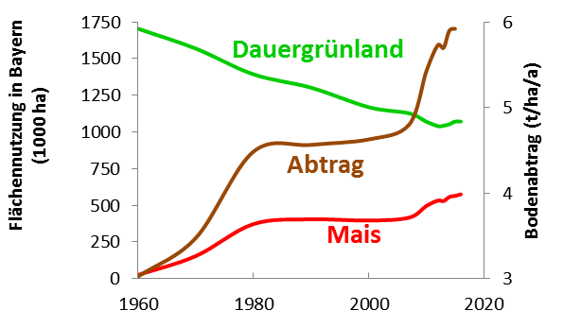

Die Veränderung des Landschaftshaushalts
Land- und Forstwirtschaft
Entwicklung der Flächennutzung
7
www.statistik.bayern.de/medien/statistik/wirtschafthandel/jb2015_s186_20151123.pdf
© Prof. Dr. Auerswald 2018
Notes:
7
7

Slide 8
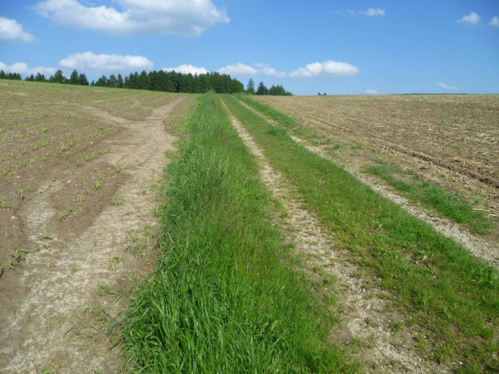
Die Veränderung des Landschaftshaushalts
Land- und Forstwirtschaft
Bodenqualität
8
Notes:
8
8

Slide 9
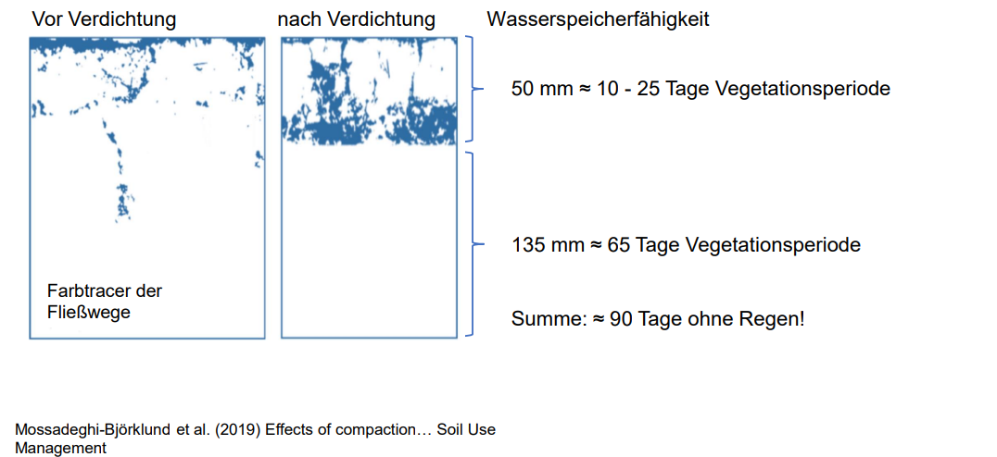
Die Veränderung des Landschaftshaushalts
Land- und Forstwirtschaft
Unterbodenverdichtung
9
© Prof. Dr. Auerswald 2024
Notes:
9
9

Slide 10
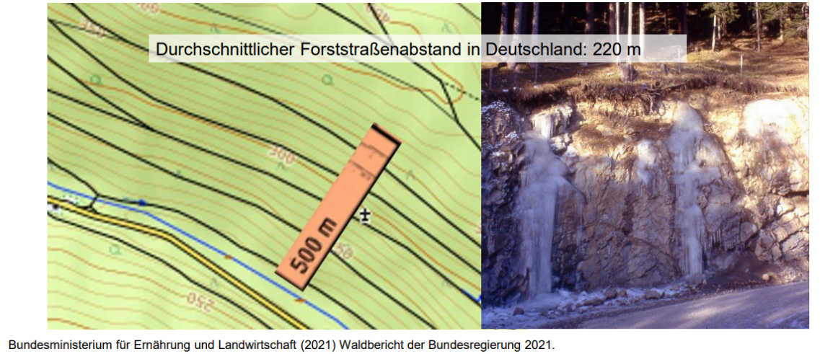
Die Veränderung des Landschaftshaushalts
Land- und Forstwirtschaft
Unterbrochener Zwischenabfluss
10
© Prof. Dr. Auerswald 2024
Notes:
10
10

Slide 11
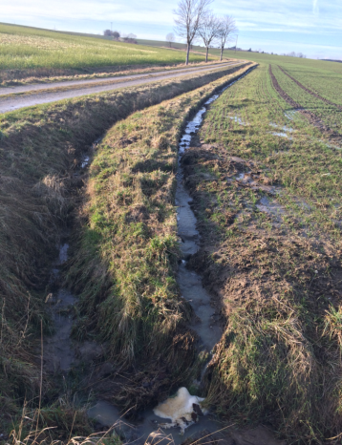
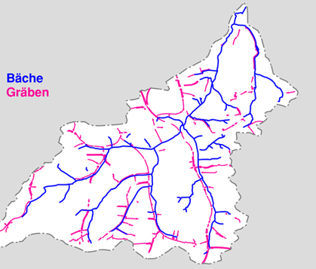
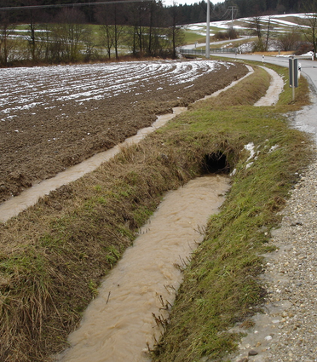
Die Veränderung des Landschaftshaushalts
Flur- und Landschaftsstruktur
Notes:
11
11

Slide 12
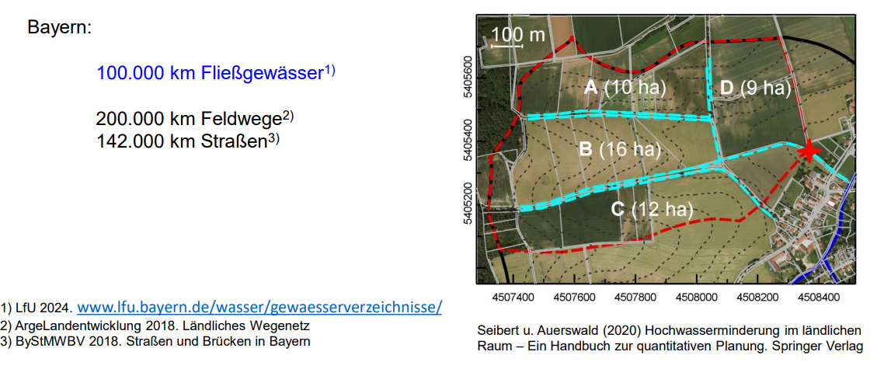
Die Veränderung des Landschaftshaushalts
Flur- und Landschaftsstruktur
© Prof. Dr. Auerswald 2024
Notes:
12
12

Slide 13
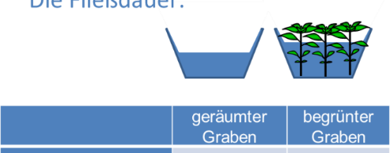
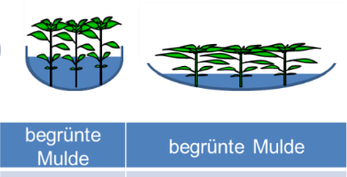

Die Veränderung des Landschaftshaushalts
Flur- und Landschaftsstruktur
Zeit in Minuten für eine Fließstrecke von 5 km
© Prof. Dr. Auerswald 2017
Notes:
13
13
13
13
13
13
Aber nicht nur Boden, Stickstoff und Phosphat werden in großen Mengen ausgetragen:
Seit ca. 150 Jahren hat sich der Verlust an Stoffen (Basen) verhundertfacht!
Gesamtverlust ca. 1 to/ha*a (ohne NaCl), davon N ca. 20 kg/ha*a und P ca. 0,5 kg/ha*a
Der Anteil der basischen Kationen (Calcium, Magnesium und Kalium) liegt bei knapp 30%.
Bei anhaltenden Verlusten verlieren die Böden in ca. 150 bis 200 Jahren ihre natürliche Fruchtbarkeit – das Erbe der letzten Eiszeit!
Hohe Stoffausträge sind nicht auf einzelne Teilbereiche der Stör beschränkt. Die gelösten Stofffrachten in
Flüssen wie z.B. der Havel oder dem Rhein ergeben ein ähnlich erschreckendes Bild. Die unterschiedliche
Geologie, Geomorphologie etc. macht sich dabei als räumliche Varianz in den Flußeinzugsgebieten
bemerkbar. Gleichwohl sind Gebiete mit nur noch geringen Vorräten, wie die brandenburgische
"Streusandbüchse" oder die Kuppen von Mittelgebirgen, akuter gefährdet als solche mit großen Vorräten wie
die Kalkalpen.

Slide 14
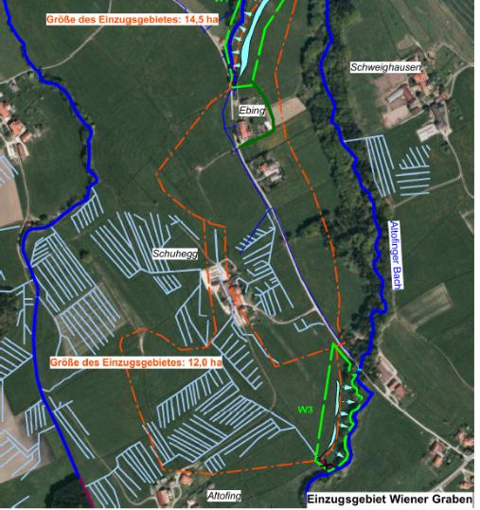
Die Veränderung des Landschaftshaushalts
Flur- und Landschaftsstruktur
Drainagen
Notes:
14
14

Slide 15
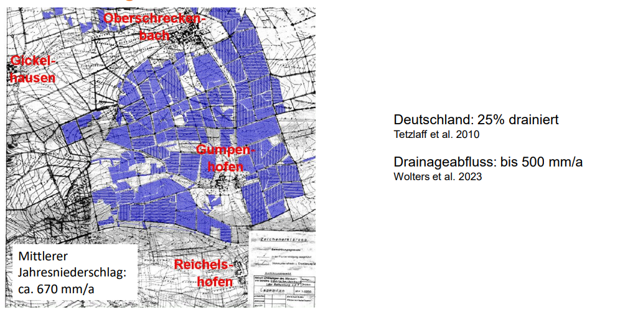
Die Veränderung des Landschaftshaushalts
Flur- und Landschaftsstruktur
Drainagen
© Prof. Dr. Auerswald 2024
Notes:
15
15

Slide 16
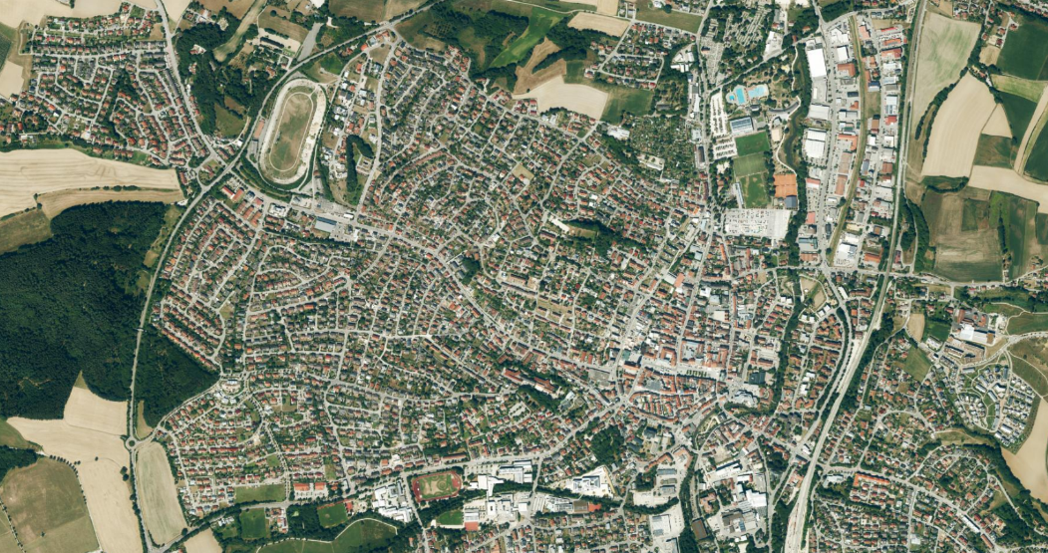
Die Veränderung des Landschaftshaushalts
Siedlung
© BayernAtlas 2024
Notes:
16
16
16
16
16
16
16

Slide 17
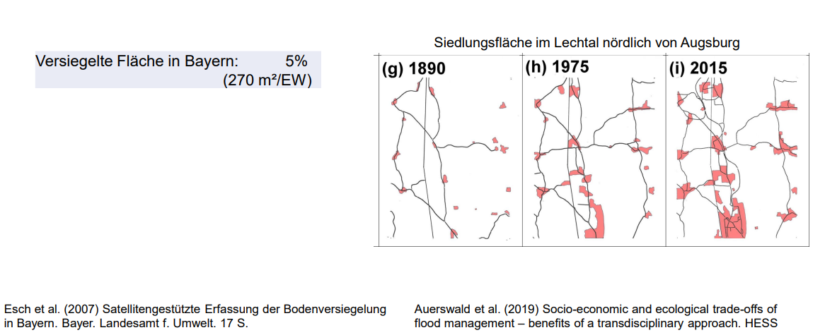
Die Veränderung des Landschaftshaushalts
Siedlung
© Prof. Dr. Auerswald 2024
Notes:
17
17
17
17
17
17
17

Slide 18
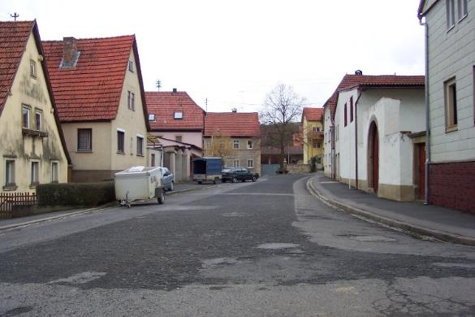
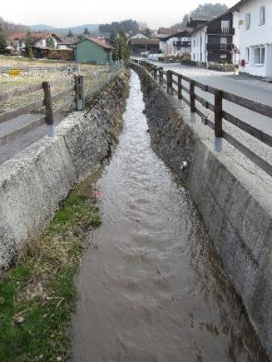
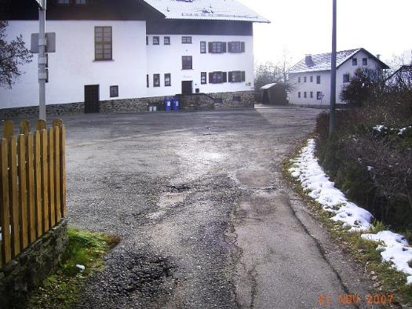
Die Veränderung des Landschaftshaushalts
Siedlung
Notes:
18
18
18
18
18
18
18

Slide 19
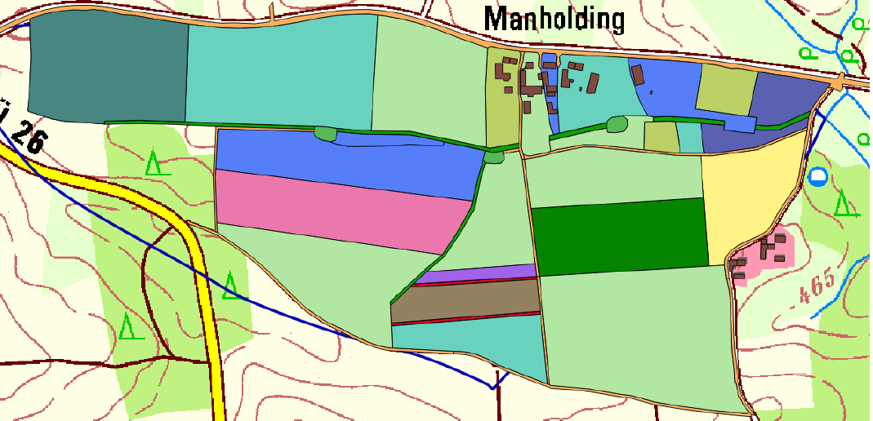
Schwammregionen
Umsetzung
?
Notes:
19
19
19
19
19
19
19

Slide 20
Schwammregionen
„Immer, wenn sie was tun müssten,
sind Herr Man, Frau Jemand und Fräulein Einer
wie vom Erdboden verschluckt!“
Axel Hacke: Die Christbaumkugel. In: Das Beste aus meinem Leben.
Verlag Antje Kunstmann, 2006
Das altbekannte Umsetzungsproblem
Notes:
20
20

Slide 21
Schwammregionen
Klassischer Planungsprozess
analysieren
entscheiden
planen
Akteure
finden
handeln
nach Faschingbauer 2010
Notes:
21
21

Slide 22
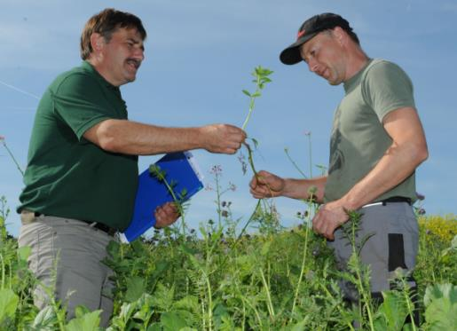
Schwammregionen
Es liegt nicht an zu wenig Wissen und zu wenigen Konzepten
Was und fehlt, sind die „sozialen Werkzeuge“, um Menschen zu bewegen.
Rob Hopkins, Gründer der „Transition-Bewegung“
Notes:
22
22

Slide 23
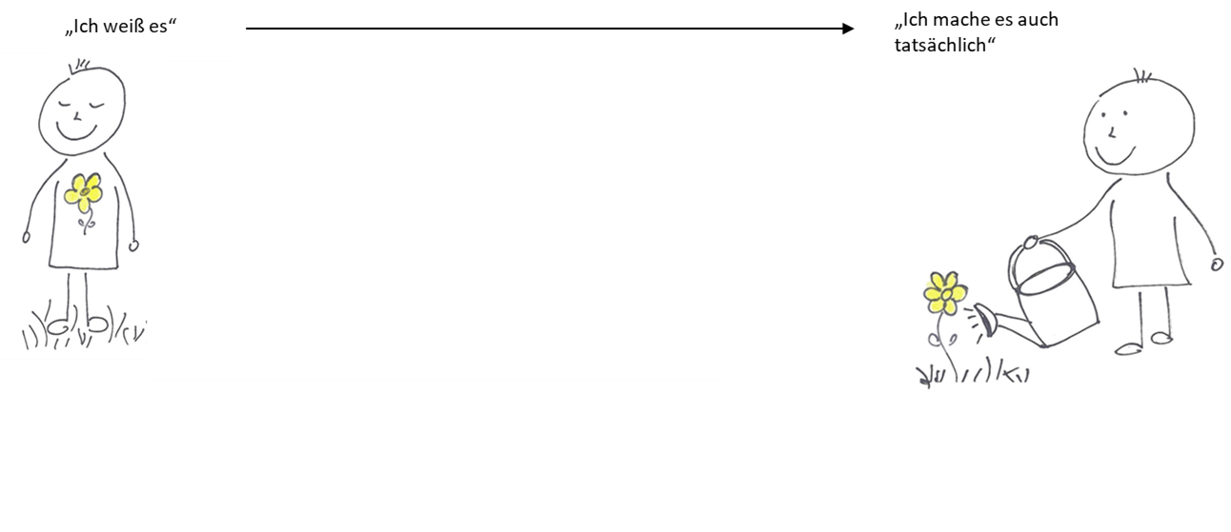

Schwammregionen
Wann kommen Menschen ins Handeln?

Slide 24
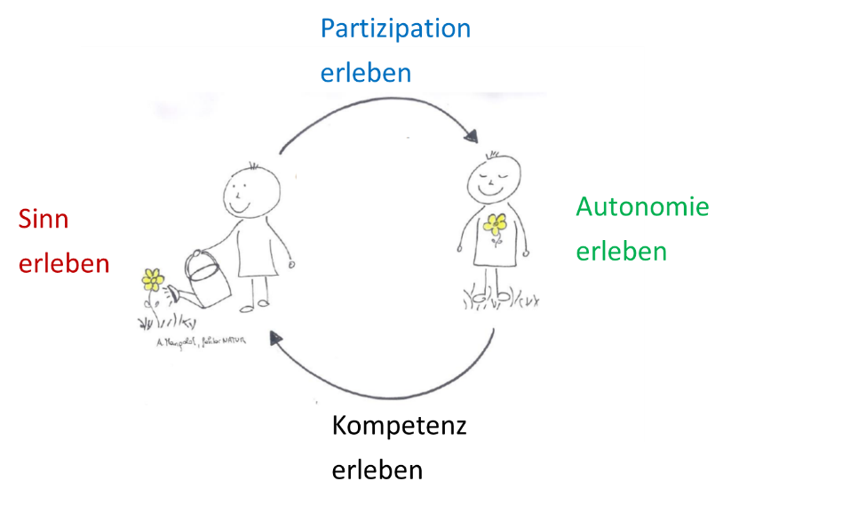

Schwammregionen
Wann kommen Menschen ins Handeln?

Slide 25
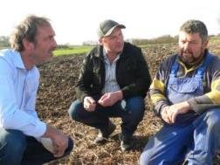
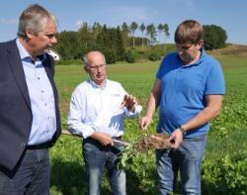
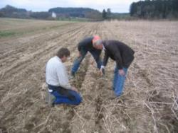
Schwammregionen
Der Umsetzungsbegleiter
    findet und unterstützt engagierte Menschen vor Ort
    entwickelt maßgeschneiderte Lösungen
    setzt die staatlichen Hilfen zielgerichtet ein
    kommuniziert Erfolge und fördert den Lern- und Mitmach-Prozess
Ziel:
Weg von der Planung am grünen Tisch…
…hin zum Miteinander in Dorf und Flur
Bauern, Bürger und Gemeinden machen
das Thema zu ihrer eigenen Sache
Notes:
25
25

Slide 26
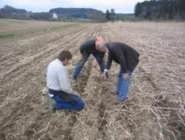

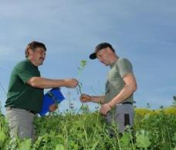
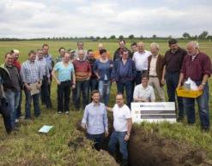
Schwammregionen
Z1
Z2
Potenziale entwickeln
Z3
Zx
Ziele und Ergebnisse finden, die sich mit einem gegebenen Set an Mitteln (Menschen und ihre Fähigkeiten, Rahmenbedingungen, Ressourcen)
jetzt erreichen lassen
nach Faschingbauer 2010
Notes:
26
26

Slide 27
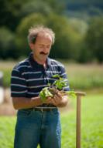


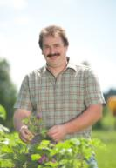
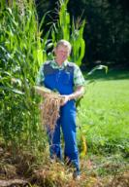


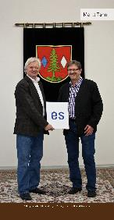



Schwammregionen
Im Mittelpunkt
Die engagierten Menschen vor Ort
Notes:
27
27

Slide 28
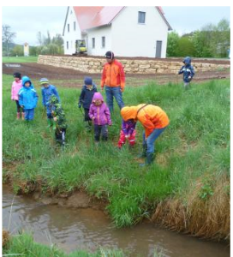
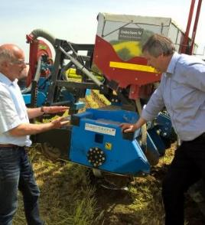
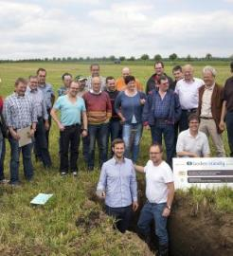
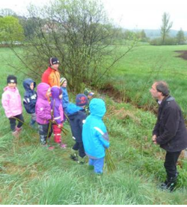
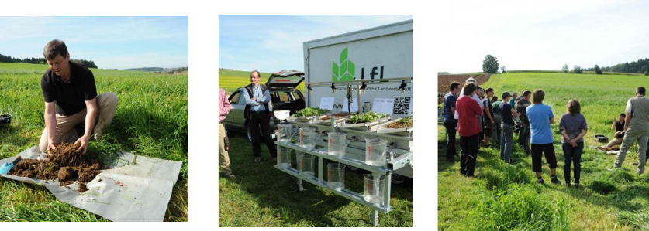
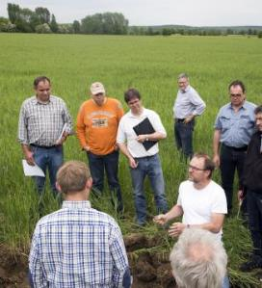
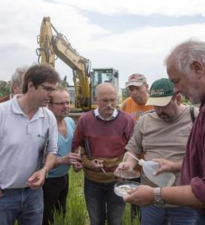
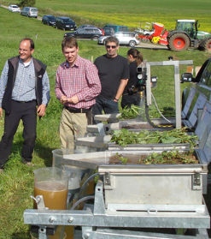
Schwammregionen
Voneinander lernen

Slide 29
Schwammregionen
Das Aktionsprogramm
Um was geht?
Umsetzung von Zielen zur
wasserspeichernden Land- und Forstwirtschaft
wasserabflussbremsenden und wasserrückhaltenden Flur- und Landschaftsstruktur
wassersensible Siedlungsentwicklung
ggf. ergänzt um Maßnahmen
zur Verbesserung der biologischen Vielfalt
zum Erosionsschutz und Nährstoffrückhalt
Notes:
29
29

Slide 30
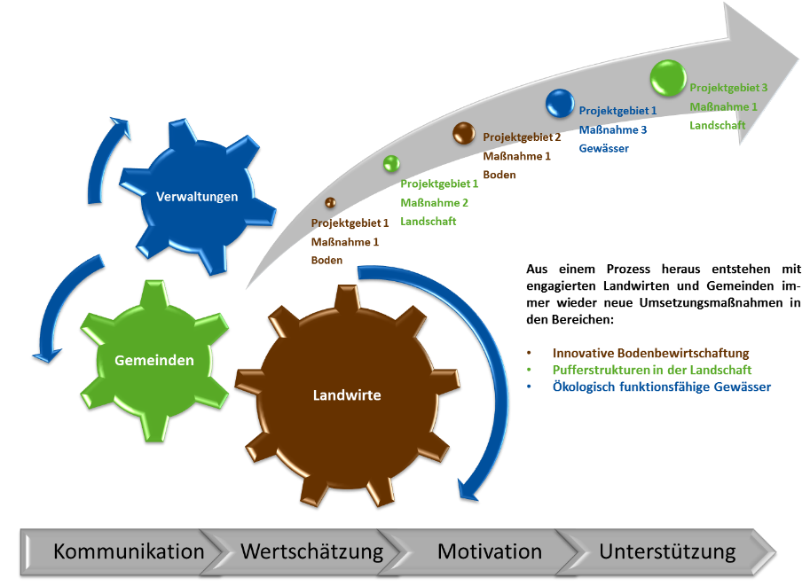
Schwammregionen
Von der Planung zum Prozess
Notes:
30
30

Slide 31
Schwammregionen
Das Aktionsprogramm
Wer kann mitmachen?
Bestehende (ILE) oder aktionsbezogene Gemeindeverbünde
Ggf. mit Partnern (z. B. Verbänden)
Was wird gefördert?
Umsetzungsbegleiter/in für fünf Jahre
mit 90 % der Personalkosten aus Arbeitsverträgen (bis Entgeltgruppe E 12) oder
aus Werkverträgen (bis max. entsprechend der Personalvollkosten Entgeltgruppe E 12)
90 % der Sachkosten der Umsetzungsbegleitung mit bis zu 5.000 € förderfähiger Summe pro Jahr
max. absoluter Zuschussbetrag: 90.000 € pro Jahr
Notes:
31
31

Slide 32
Schwammregionen
Förderung von Maßnahmen im Rahmen von Verfahren der Ländlichen Entwicklung
Förderung von Maßnahmen in der Flur
Planung und naturnahe Gestaltung von Gewässern III. Ordnung sowie von Vorflutgräben, Rückhaltebecken und notwendiger Bauwerke bis zu 75 %
Kleinere Anlagen zur dezentralen Wasserrückhaltung bis zu 75 %
Landbereitstellung bis zu 75 %
Förderung von Maßnahmen im Dorf
Verringerung von Hochwassergefahren für den Ortsbereich bis zu 60 %

Slide 33
Schwammregionen
Förderung außerhalb von Flurneuordnungsverfahren
Planung und Herstellung von Struktur- und Landschaftselementen
Maßnahmen zur abflussbremsenden und wasserspeichernden Flurgestaltung
Zuwendungsfähige Kosten bis zu 75 %; zuwendungsfähig sind Architekten- und Ingenieurleistungen und Baumaßnahmen
Erhöhung um 10 % bei Vorliegen eines Integrierten Ländlichen Entwicklungskonzepts oder einer lokalen Entwicklungsstrategie (LEADER) möglich.
Keine Förderung der Flächenbereitstellung möglich
Antragsberechtigt sind: Natürliche Personen, Personengesellschaften, juristischen Personen des Privatrechts, Gemeinden, Gemeindeverbände, öffentlich-rechtliche Wasser- und Bodenverbände oder vergleichbare Körperschaften des öffentlichen Rechts
Förderhöhe: 3.000 bis max. 50.000 € Zuwendungsbedarf; auf Antrag kann Ministerium einer Erhöhung auf max. 100.000 € Zuwendungsbedarf zustimmen

Slide 34
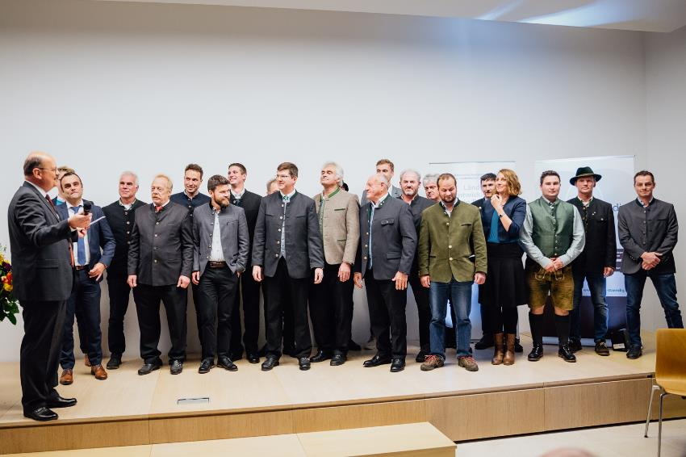
Schwammregionen
Gemeinsam anpacken

